Slide 1
Kritisch Denken Homo Ludens / De spelende mens

Slide 3
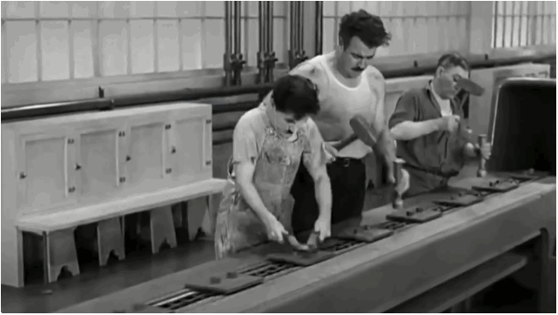
Homo Faber
De werkmens / Bullshit Jobs
Notes:
Homo faber, of de werkende mens > sterk in executie binnen hiërarchische structuur, efficient converteren van grondstoffen in meerwaarde (vooral gecapteerd door zij die bovenaan de hiërarchie staan).
Probleem is niet het werken maar dat het om domme arbeid gaat (Bullshit Jobs - David Graeber) => te weinig tijd voor de gewone mens om zichzelf te verbeteren, laat staan innovatief samenwerken aan een betere maatschappij = privilege voor opnieuw zij die hiërarchisch aan het roer staan.

Slide 4
Homo Ludens
Spelen = leren
Notes:
Johan Huizinga - Homo Ludens > benadrukt dat het spel altijd belangrijk is geweest in de cultuur MAAR teloorgegaan door de Verlichting en de industrialisatie die nadruk op het verstandelijke legt.
Huizinga’s visie ontstond rond de crisis van het kapitalisme in de jaren ’30. => niet het gebrek aan macht bij de arbeider was het probleem (cfr. communisme) maar wel dat die gewone mens geen kans krijgt om creatief te zijn en zijn potentie te ontwikkelen - door dus het verstikkende arbeidsregime.
De studie van het spel en het spelen in de filosofie noemt men Ludologie (Latijn Ludus = spel). We gaan hier niet super diep theoretisch in op die tak. We werken vooral naar een begrip van het spelen als grondslag voor ‘werken aan een beter leven’ en ‘creatief ondernemerschap’.
We bekijken de mens dus wat meer holistisch. En voor die mens is spelen essentieel. Zo is bv. alle leren is in zekere zin spelen en omgekeerd.
In het spel/het leren verken je namelijk wat er binnen een bepaald (regel)systeem mogelijk is, welke grenzen er zijn en welke nieuwe mogelijkheden (rule bending) er eventueel zijn.

Slide 5
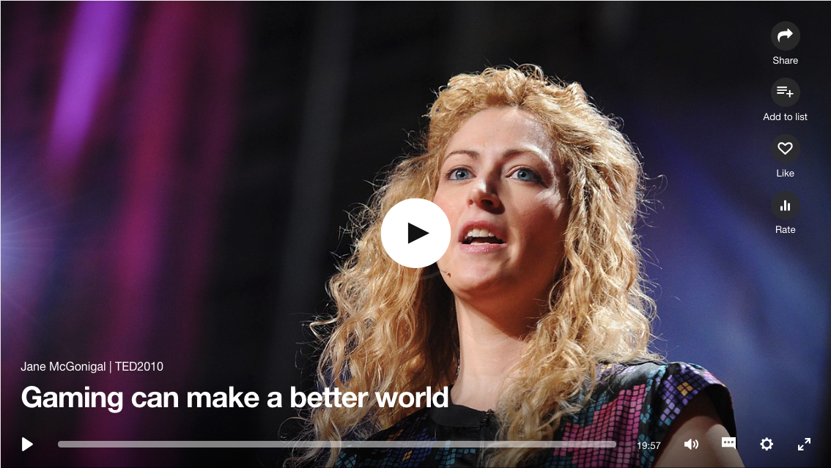
Het spel / de game
Een herwaardering?
Notes:
Het spel-element moet opnieuw geherwaardeerd worden!
Jane McGonigal stelt dat zelfs vrij letterlijk.

Slide 6
De spelende mens
= een ondernemende mens
Ernstig maar tegelijk besef dat het maar een spel is.
Beseft dat regels niet individueel aan te passen zijn.
Graag gelijkwaardige spelers.
Kan zich inleven in anderen.
Beseft dat geluk een cruciale rol speelt.
Belang van studie, oefening, training, … is duidelijk.
M.a.w. een mens die positief in het leven kan staan, de enige leefbare houding van een ondernemer in het netwerktijdperk.
Notes:
Er zijn regels, maar die zijn ook maakbaar …
Tenminste als je met anderen wil spelen …
Is niet hetzelfde als gelijke spelers, dan wordt het misschien wat saai …
Dat noemen we empathie …
Dat het geen excuus is voor verlies, of beter nog misschien geen excuus voor afgunst …
Om beter in staat te zijn toevallige tegenslagen om te buigen tot leermomenten en kansen op nieuw succes …

Slide 7
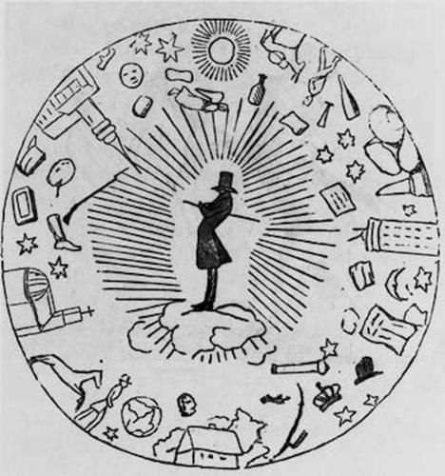
De spelende mens
Spelend door de 3 stadia van Kierkegaard
Notes:
Esthetische fase: korte termijn denken en focus op genot, maar hou je er ook rekening mee dat er een groter plaatje is? Mens = vooral speelbal i.p.v. mede-speler of spelmaker
Ethische fase: Groeiend besef van het grotere geheel, van de algemene spelregels, … je bent eerder mede-speler.
Religieuze fase: Je bent een spelmaker die probeert een leven te leiden dat naar een positief einddoel leidt voor jezelf en anderen. Je zet je hiervoor ten volle in, sleutelt aan de regels … voor zover toegelaten, want je waagt ook de sprong in het donker en omarmt daarmee bepaalde consequenties.

Slide 8
De spelende mens
How to become superman?
Notes:
Nu kan dit in de seculiere maatschappij nogal christelijk moralistisch overkomen. Voor Nietzsche was dat in zijn tijd zo. Hij lanceerde via Ecce Homo en Also Sprach Zarathoustra een meer dynamisch en vitaal beeld van de mens: de Übermensch. Gegeven levensomstandigheden worden omarmd (amor fati), maar tegelijk is de mens bereid zich volledig te geven om een waardevol leven te bereiken.

Slide 9
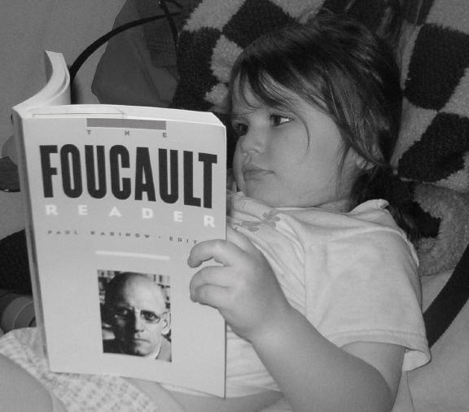
Foucault bouwt op Nietzsche
Een nieuwe tijd
Notes:
Foucault werkt hierop verder door een historische analyse van de structuren die onze ervaring en handelen beïnvloeden. Hi spreekt over épistémè (kennis - hier ook tijdperk, kennis die een bepaalde orde der dingen voorstelt en daarmee een tijdperk tekent). De nieuwe tijd die start met de Verlichting en eindigt rond einde 20ste eeuw is getekend door een cultuur die de mens als individu centraal stelt - maar tegelijk dat individu onderwerpt aan beperkende regels om het onder controle te houden. => de ‘dood van de mens’. We moeten volgens hem naar een tijd waarbij een ander figuur centraal komt, maar niet het individu. Vaag, maar wel op het punt dat we richting de netwerkmaatschappij evolueren … Foucault moet die verandering hebben aangevoeld.

Slide 10
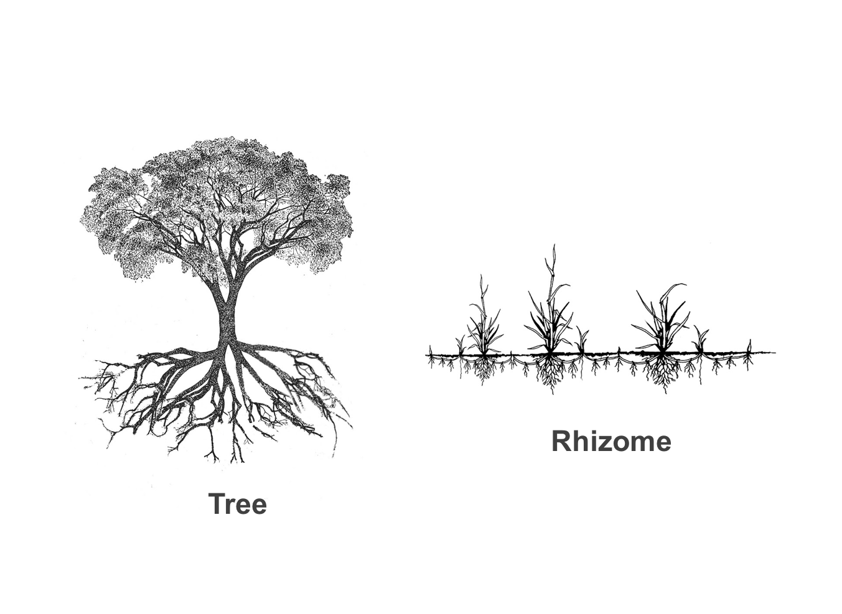
Tegen de zekerheid
Deleuze, Guattari en … euh, Hinssen
Notes:
Gilles Deleuze bouwt verder, op Nietzsche en Foucault. Niet het doel van de Verlichting is het probleem maar de fixatie op het doel, waardoor het in zijn tegendeel omslaat. Doordat de mens alles onder zijn controle wil moet ook de mens onder die controle gebracht worden. Het probleem is dus de enorme nood aan vastheid, aan zekerheid.
Bij Peter Hinssen in The Network Always Wins is er sprake van ‘fluïde bedrijven’. Daarin werken ook ‘vloeibare mensen’ en dat komt overeen met de spelende mens maar het accent komt meer op de flexibiliteit die met de snelheid van onze nieuwe tijd tot vloeibaarheid wordt gepusht.
Voor Deleuze (en Guattari) is de rhizome (een netwerk van wortels - ‘anarchy of the web’) het symbool van dienst. De realiteit verdraagt de vastheid niet en eist dat de mens nomadisch wordt in gedachten. Voor Deleuze mag er nooit een grens gesteld worden aan het denken, mag je nooit volledig tevreden zijn of je nooit nestelen in zekerheden (quasi gelijk dus aan Hinssen).

Slide 11
Du müsst dein Leben ändern!
Notes:
Kritisch Denken wordt zo de start van alle creativiteit.
Maar we hadden het ook over de acceleratie die daarbij komt.
We vragen ons af wie we zijn als mens en kunnen ergens niet anders dan de geloofssprong te maken met Kierkegaard.
Speel mee het spel als ondernemer en wordt een fluïde übermensch!
Een onhoudbare imperatief? Desoriënterend zonder houvast, zekerheid, … ?
Desondanks besluit bv. ook kritisch filosoof Peter Sloterdijk dat we niet anders kunnen dan leren … blijven leren … sinds vandaag dus = blijven spelen!

Slide 12
Projectthema: De stad van de toekomst en technologie

Slide 13
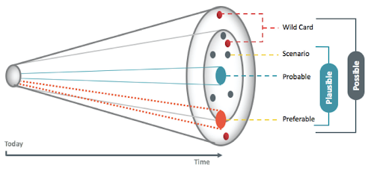
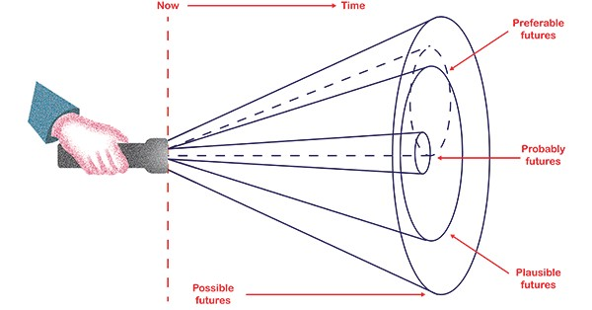
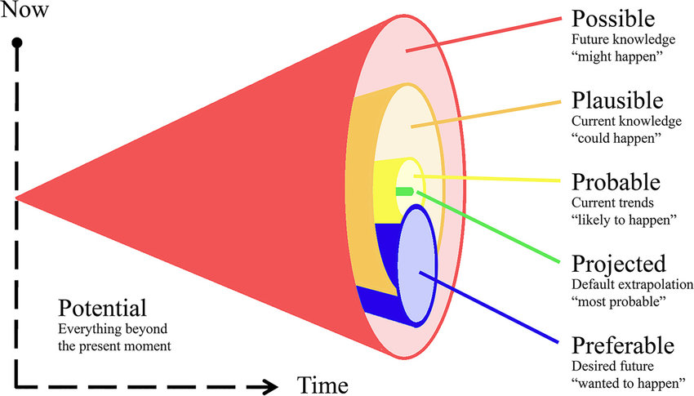
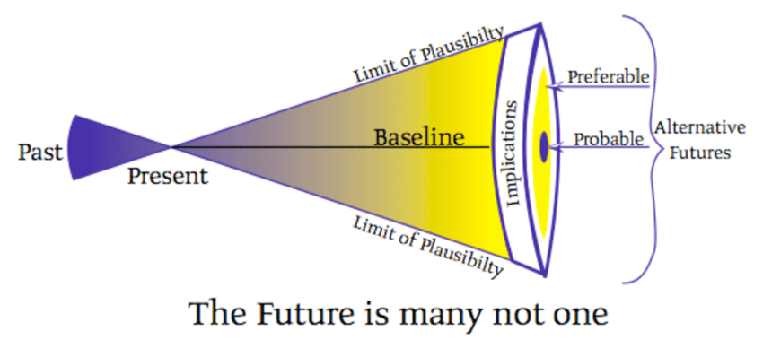
Foresight
Projectie van de toekomst

Slide 14
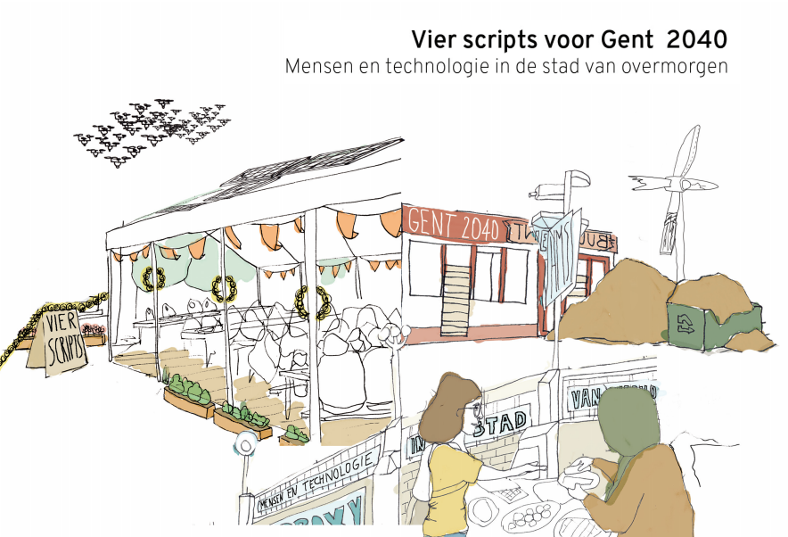
4 scripts voor Gent 2040
Inspiratie
https://lab9k.gent/scripts-voor-gent-2040/

Slide 15
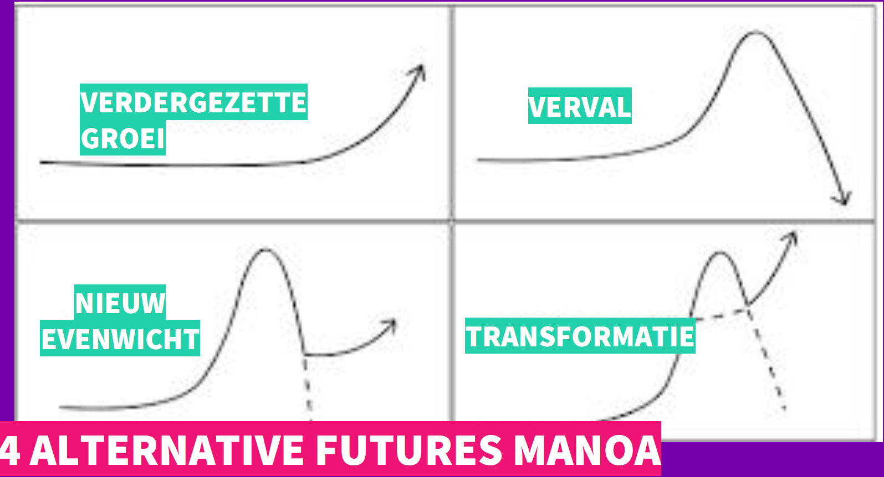
4 alt futures
Inspiratie

Slide 16
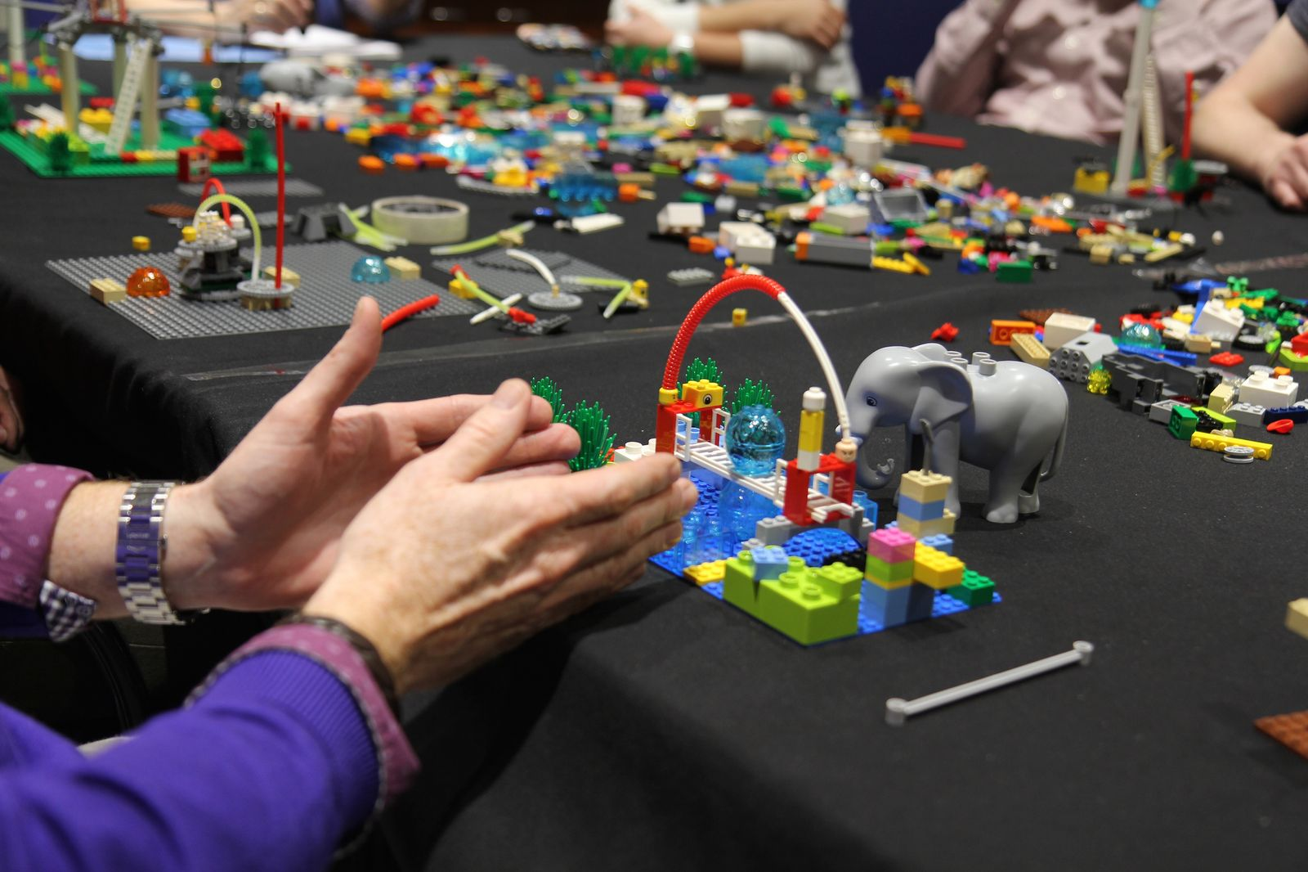
Lego Serious Play
Inspiratie

Slide 17
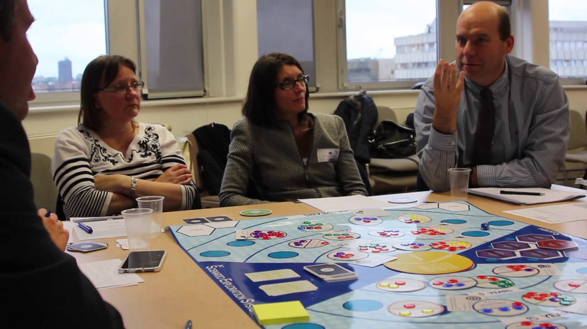
Scenario Exploration System
Inspiratie
https://ec.europa.eu/jrc/en/research/foresight/ses

Slide 18
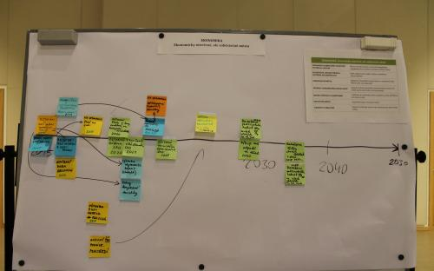
Backcasting
Inspiratie

Slide 19
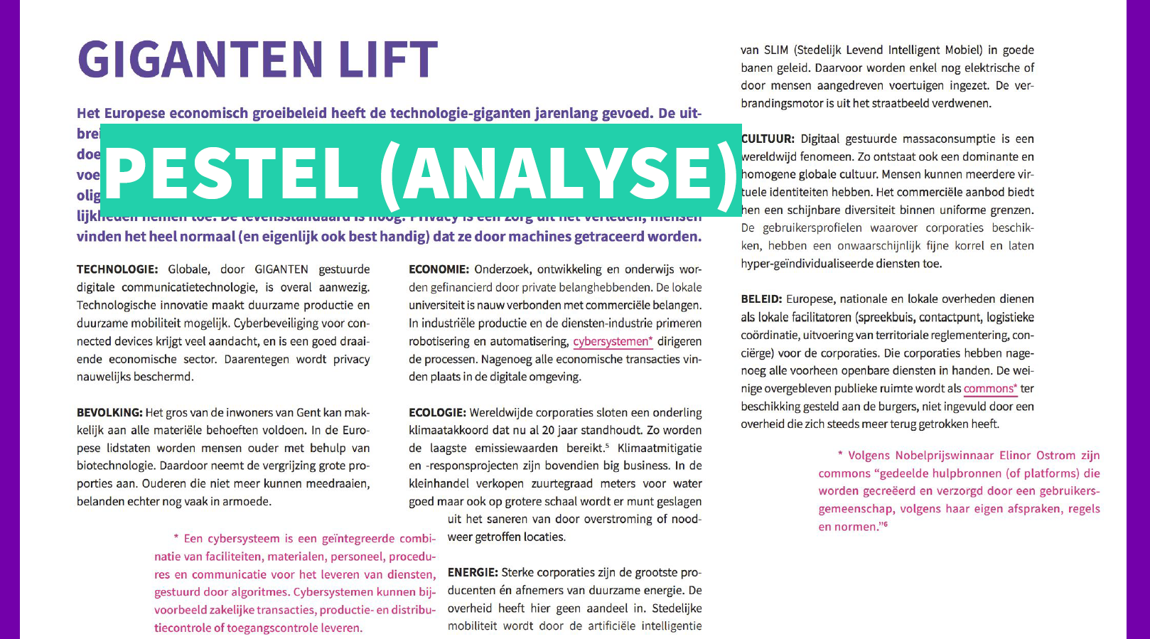
PESTEL
Inspiratie

Slide 20
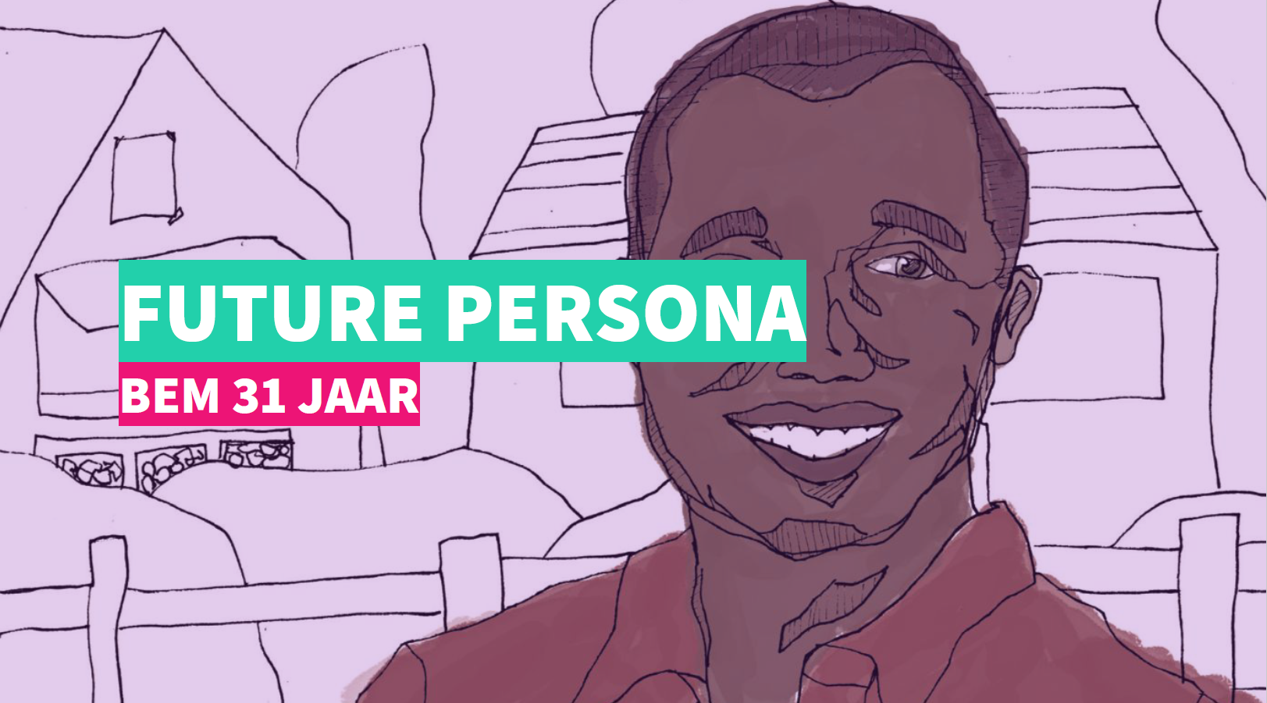
Future Persona
Inspiratie

Slide 21
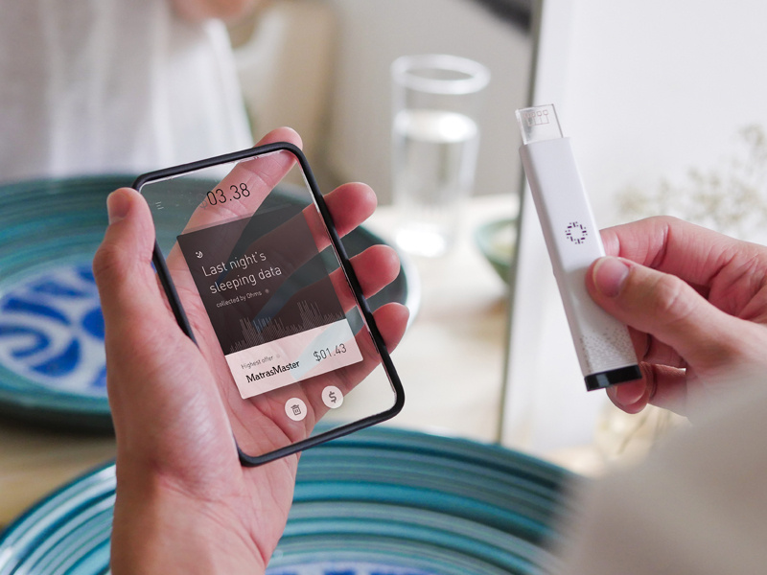
Speculative Design
Inspiratie

Slide 22
Opdracht
Maken we een bordspel vanavond?
Stad + Technologie + Toekomst

Slide 23
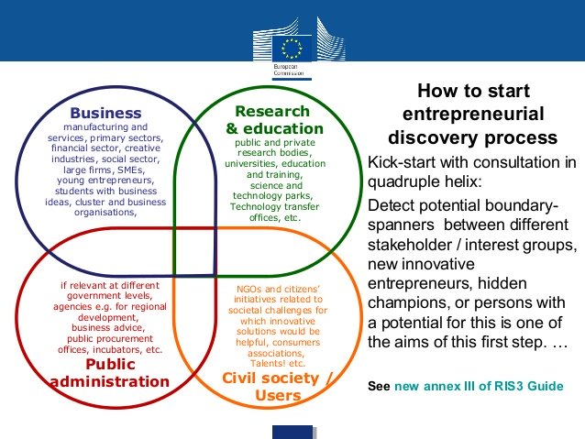
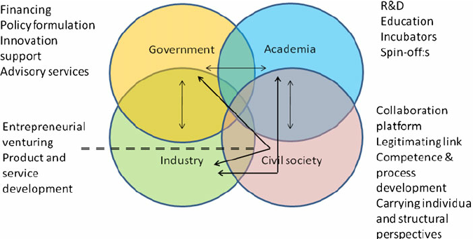
Opdracht
Maken we een bordspel vanavond?
Stad + Technologie + Toekomst

Slide 24
Opdracht
Maken we een bordspel vanavond?
Stad + Technologie + Toekomst
Per 4 (5 max.)
Bordspel (eventueel met digitale component)
Eindpresentatie 23/1/2020

